Slide 1
Modello 231/2001 e gestione sostenibile (ESG)
Avv. PhD Antonio F. Morone
Dott. di ricerca in diritto penale - Università di Torino
Organismo di Vigilanza

Slide 2
1. LA RESPONSABILITA’ DEGLI ENTI EX DLGS 231/01
1. Il reato è commesso da soggetti apicali o subordinati.
2. Viene commesso uno dei reati tassativamente previsto dal D. Lgs n. 231/01 (c.d. reati presupposto, la lista è stata negli anni più volte implementata) (artt. 24-26).
3. IMPUTAZIONE OGG.: reato commesso a vantaggio o nell’interesse dell'ente
L'ente incorre in responsabilità amministrativa ex D.Lgs 231/01 quando (artt. 1-8):
4. IMPUTAZIONE SOGG.: sussiste colpa di organizzazione (= assenza di modello organizzativo idoneo)

Slide 3
NUOVI REATI PRESUPPOSTO
DLgs 231/01 Originario +
01 – Legge 409/2001: Introduzione euro.
02 – DLgs 61/2002: Reati societari.
03 – Legge 7/2003: Terrorismo.
04 – Legge 228/2003: Personalità individuale.
05 – Legge 62/2005: Manipolazione del mercato.
06 – Legge 262/2005: Conflitto di interessi (25-03).
07 – Legge 7/2006: Mutilazioni genitali femminili (25-4).
08 – Legge 38/2006: Materiale pornografico (25-05).
09 – Legge 146/2006: Crimine organizzato.
10 – Legge 123/2007: Sicurezza sul lavoro (25-07).
11 – DLgs 231/2007: Trasferimento di denaro.
12 – Legge 48/2008: Informatica (24-02).
13 – Legge 94/2009: Criminalità organizzata (25-03).
14 – Legge 99/2009: Falsità in monete (25-02).
15 – Legge 116/2009: Dichiarazioni mendaci (25-10).
16 – DLgs 39/2010: Società di Revisione.
17 – DLgs 121/2011: Dichiarazioni mendaci (25-10).
18 – DLgs 109/2012: Cittadini stranieri (25-12).
19 – DLgs 190/2012: Concussione (25).
20 – DLgs 39/2014: Abusi sessuali (25-05).
21 – Legge 186/2014: Autoriciclaggio (25-08).
22 – Legge 68/2015: Ambientale (25-11).
23 – Legge 69/2015: Falso in bilancio.
24 – DLgs 50/2016: Codice degli appalti
25 – DLgs 125/2016: Monete.
26 – Legge 199/2016: Sfruttamento lavoratori (25-05).
27 – DLgs 38/2017: Modifiche alla corruzione fra Privati
28 – DLgs 90/2017: Riciclaggio e finanziamento terrorismo
29 – Legge 17/2017: Nuovo codice antimafia.
30 – Legge 20/2017: Razzismo e xenofobia.
31 – Legge 03/05/19 :Frodi sportive
32 – Legge 157/2019: Reati fiscali

Slide 4
CASS, SEZ. IV, 11 GENNAIO 2023, N. 570 (differenza fra colpevolezza persona fisica e colpa di organizzazione)
La Corte, ha ritenuto che «nell'indagine riguardante la configurabilità dell'illecito imputabile all'ente, le condotte colpose dei soggetti responsabili della fattispecie criminosa (presupposto dell'illecito amministrativo) rilevano se riscontrabile la mancanza o l'inadeguatezza delle cautele predisposte per la prevenzione dei reati previsti dal D.Lgs. n. 231 del 2001. La ricorrenza di tali carenze organizzative, determinando le condizioni per il verificarsi del reato presupposto, giustifica l'imputazione dell'illecito al soggetto collettivo, oltre a sorreggere la costruzione giuridica per cui l'ente risponde dell'illecito per fatto proprio (e non per fatto altrui). Da qui l'esigenza che la colpa di organizzazione sia rigorosamente provata e non confusa o sovrapposta con la colpevolezza del dipendente o amministratore dell'ente, responsabili del reato».

Slide 5
IL MODELLO ORGANIZZATIVO (MOG) – ARTT. 6-7
Qualora il reato sia stato commesso da soggetti in posizione apicale, l'ente non risponde se prova che:
1. L'organo dirigente abbia adottato ed efficacemente attuato, prima della commissione del fatto, modelli di organizzazione idonei a prevenire reati della specie di quello verificatosi.
2. Il compito di vigilare sul funzionamento e l'osservanza dei modelli e di curare il loro aggiornamento è stato affidato a un organismo dell'ente dotato di autonomi poteri di inziativa e di controllo (Organismo di Vigilanza).
3. I destinatari del Modello Organizzativo hanno commesso il reato eludendo fraudolentemente il modello di organizzazione dell'ente.
In caso di reati commessi da soggetti subordinati l'ente è responsabile se la commissione del reato è stata resa possibile dall'inosservanza degli obblighi di direzione o vigilanza.

Slide 6
IL MODELLO ORGANIZZATIVO (MOG) elementi essenziali (idoneità a prevenire ed efficace attuazione)
1. Codice Etico
2. Modello parte generale
3. Modello parti speciali (sulla base della mappatura del rischio)
4. Protocolli (processo di autonormarzione v. Cass.23401/2022)
5. Sistema disciplinare
6. Presenza e vigilanza da parte dell’Organismo di Vigilanza

Slide 7
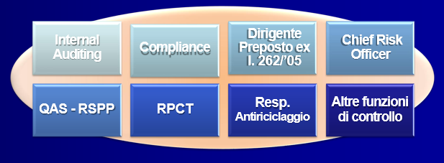
Centralità del ruolo dell’OdV (nell’attuazione del MOG)
Centralità dei flussi informativi
Rapporto con gli altri organismi di controllo (Collegio sindacale, Società di Revisione, RSPP, DPO etc.
Assetti organizzativi ex art. 2086 cc
Rapporto con governance rafforzata ove prevista (Comitato rischi, Internal audit, compliance, Risk management, Antiriciclaggio)
ESG

Slide 8
2. Sostenibilità e fattori ESG (art. 3-5 D.Lgs. 125/2024)
Fattori di valutazione nella rendicontazione di sostenibilità
SDG (Sustainable Development Goals) «Agenda 2030 per lo sviluppo sostenibile» ONU 2015
GRI (Global Reporting Initiative) DLgs 254/16 (Dichiarazione non finanziaria)
ESRS (European Sustainability Reporting Standards) Dir. UE 2022/2464 – DLgs 125/2024
Influenza su Mappatura del rischio 231

Slide 9
?

Slide 10
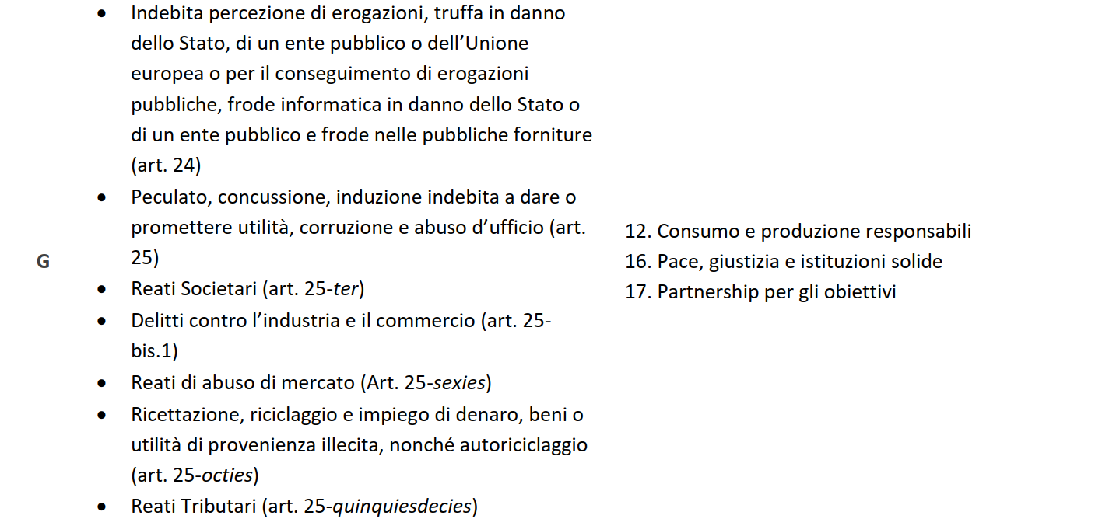

Slide 11
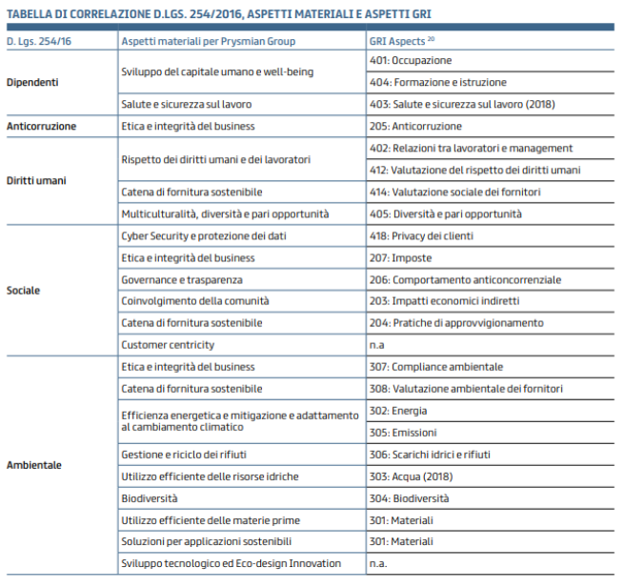

Slide 12
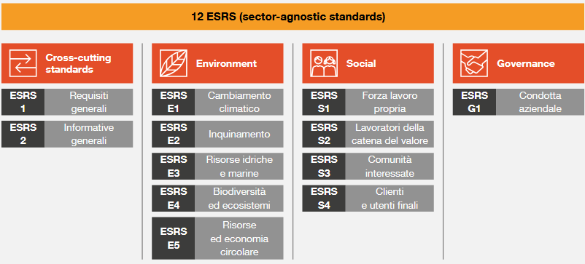
Adeguatezza ed efficacia Modello organizzativo 231/2001

Slide 13
Il ruolo delle certificazioni
ISO 9001 - Sistema di Gestione della qualità
ISO 45001:2018 - Sistema di Gestione della Salute e Sicurezza dei lavoratori (art. 30 D.Lgs. N. 231/2001)
ISO 27001:2013 - Sistema Gestione Sicurezza informatica
ISO 37001 - Sistema di gestione anticorruzione
ISO 14001:2015 - Sistema di Gestione Ambientale
SA 8000 – Responsabiità sociale
Cassazione sezione VI penale, 13 settembre 2017 (ud. 22 giugno 2017) n. 41768 secondo la quale: ”i modelli aziendali ISO UNI EN ISO 9001 non possono essere ritenuti equivalenti ai modelli richiesti dal d.lgs. n. 231 del 2001, perché non contenevano l'individuazione degli illeciti da prevenire unitamente alla specificazione del sistema sanzionatorio delle violazioni del modello ”.
Tuttavia l’art. 30 T.U. 81/2008 prevede una presunzione di idoneità se esiste una certificazione sul Sistema di gestione della sicurezza

Slide 14
3. CASISTICA
Art. 25 ter D.Lgs. N. 231/2001 Reati societari
In relazione ai reati in materia societaria previsti dal codice civile, si applicano all'ente le seguenti sanzioni pecuniarie:
a) per il delitto di false comunicazioni sociali previsto dall'articolo 2621 del codice civile, la sanzione pecuniaria da duecento a quattrocento quote;
a-bis) per il delitto di false comunicazioni sociali previsto dall'articolo 2621-bis del codice civile, la sanzione pecuniaria da cento a duecento quote;
b) per il delitto di false comunicazioni sociali previsto dall'articolo 2622 del codice civile, la sanzione pecuniaria da quattrocento a seicento quote;
d) per la contravvenzione di falso in prospetto, prevista dall'articolo 2623, primo comma, del codice civile, la sanzione pecuniaria da duecento a duecentosessanta quote;
e) per il delitto di falso in prospetto, previsto dall'articolo 2623, secondo comma, del codice civile, la sanzione pecuniaria da quattrocento a seicentosessanta quote;
f) per la contravvenzione di falsità nelle relazioni o nelle comunicazioni delle società di revisione, prevista dall'articolo 2624, primo comma, del codice civile, la sanzione pecuniaria da duecento a duecentosessanta quote;
NECESSARI CONTROLLI E TEST SPECIFICI DELL’ODV

Slide 15
3. CASISTICA
Art. 25 septies D.Lgs. N. 231/2001 – Sicurezza sul lavoro
In relazione al delitto di cui all'articolo 589 del codice penale, commesso con violazione dell'articolo 55, comma 2, del decreto legislativo attuativo della delega di cui alla legge 3 agosto 2007, n. 123, in materia di salute e sicurezza sul lavoro, si applica una sanzione pecuniaria in misura pari a 1.000 quote. Nel caso di condanna per il delitto di cui al precedente periodo si applicano le sanzioni interdittive di cui all'articolo 9, comma 2, per una durata non inferiore a tre mesi e non superiore ad un anno.
Salvo quanto previsto dal comma 1, in relazione al delitto di cui all'articolo 589 del codice penale, commesso con violazione delle norme sulla tutela della salute e sicurezza sul lavoro, si applica una sanzione pecuniaria in misura non inferiore a 250 quote e non superiore a 500 quote. Nel caso di condanna per il delitto di cui al precedente periodo si applicano le sanzioni interdittive di cui all'articolo 9, comma 2, per una durata non inferiore a tre mesi e non superiore ad un anno.
In relazione al delitto di cui all'articolo 590, terzo comma, del codice penale, commesso con violazione delle norme sulla tutela della salute e sicurezza sul lavoro, si applica una sanzione pecuniaria in misura non superiore a 250 quote. Nel caso di condanna per il delitto di cui al precedente periodo si applicano le sanzioni interdittive di cui all'articolo 9, comma 2, per una durata non superiore a sei mesi.
NECESSARI CONTROLLI E TEST SPECIFICI DELL’ODV

Slide 16
3. CASISTICA
Art. 25-undecies D.Lgs. N. 231/2001 Reati ambientali
1. In relazione alla commissione dei reati previsti dal codice penale, si applicano all’ente le seguenti sanzioni
pecuniarie:
a) per la violazione dell’articolo 452-bis, la sanzione pecuniaria da duecentocinquanta a seicento quote;
b) per la violazione dell’articolo 452-quater, la sanzione pecuniaria da quattrocento a ottocento quote;
c) per la violazione dell’articolo 452-quinquies, la sanzione pecuniaria da duecento a cinquecento quote;
d) per i delitti associativi aggravati ai sensi dell’articolo 452-octies, la sanzione pecuniaria da trecento a mille
quote;
e) per il delitto di traffico e abbandono di materiale ad alta radioattività ai sensi dell’articolo 452-sexies, la
sanzione pecuniaria da duecentocinquanta a seicento quote;
f) per la violazione dell’articolo 727-bis, la sanzione pecuniaria fino a duecentocinquanta quote;
g) per la violazione dell’articolo 733-bis, la sanzione pecuniaria da centocinquanta a duecentocinquanta quote.
1-bis. Nei casi di condanna per i delitti indicati al comma 1, lettere a) e b), del presente articolo, si applicano,
oltre alle sanzioni pecuniarie ivi previste, le sanzioni interdittive previste dall’articolo 9, per un periodo non
superiore a un anno per il delitto di cui alla citata lettera a).
NECESSARI CONTROLLI E TEST SPECIFICI DELL’ODV

Slide 17
4. Responsbailità civile e SANZIONI AMMINISTRATIVE D.Lgs. 125/2024
Art. 10
Responsabilità e sanzioni
1. La responsabilità di garantire che le informazioni richieste dagli articoli 3, 4, 5 e 7 siano fornite in conformità a quanto previsto dal presente decreto compete agli amministratori delle società tenute agli obblighi ivi previsti. Nell'adempimento dei loro obblighi costoro agiscono secondo criteri di professionalità e diligenza. L'organo di controllo, nell'ambito dello svolgimento delle funzioni a esso attribuite dall'ordinamento, vigila sull'osservanza delle disposizioni stabilite nel presente decreto e ne riferisce nella relazione annuale all'assemblea.
2. Per i due anni successivi all'entrata in vigore del presente decreto, ai sensi dell'articolo 17, comma 1, lettere a), b) e c), le sanzioni amministrative pecuniarie previste dall'articolo 193, commi 1.2 e 3, del decreto legislativo 24 febbraio 1998, n. 58, applicate per la violazione degli obblighi previsti dall'articolo 154-ter, comma 1-quater, del medesimo decreto legislativo n. 58 del 1998, non possono eccedere euro 150.000. Per il medesimo periodo, le sanzioni amministrative pecuniarie previste dall'articolo 193, comma 1, del decreto legislativo n. 58 del 1998, applicate per la violazione degli obblighi previsti dall'articolo 154-ter, comma 1-quater, del medesimo decreto legislativo n. 58 del 1998, non possono eccedere euro 2.500.000. Per il medesimo periodo, le sanzioni amministrative pecuniarie previste dagli articoli 24 e 26-quater del decreto legislativo 27 gennaio 2010, n. 39, non possono eccedere per le società di revisione euro 125.000 e per i revisori della sostenibilità euro 50.000.

Slide 18
4. Responsbailità civile e SANZIONI AMMINISTRATIVE D.Lgs. 125/2024
Un presidio di applicazione generale è sicuramente la responsabilità civile degli amministratori, prevista dall’art. 10 del dlgs. 125/2024. Il presidio di responsabilità, peraltro, non innova quanto piuttosto rinvia alle previsioni degli artt. 2392, 2394 e 2395 c.c.
Le responsabilità degli amministratori si combinano, se ve ne sono i presupposti, con quelle dei componenti l’organo di controllo della società (v. infra) (nei limiti del NOVELLATO art. 2407 c.c.)

Slide 19
4. Responsbailità civile e SANZIONI AMMINISTRATIVE D.Lgs. 125/2024
Gli obblighi riferiti ai report di sostenibilità erano stati dettagliati dalle Norme di Comportamento dei Sindaci di Società Quotate varate dal CNDCEC e pubblicate il 21 dicembre 2023. Tali Norme sono state adeguate dal CNFCEC a
dicembre 2024 per tenere conto del dlgs. 125/2024. L’adeguamento, tuttavia, non ha stravolto i contenuti salienti del documento.
La «Norma Q.3.8» intitolata «Vigilanza sulla dichiarazione di carattere non finanziario Principi», che è stata mantenuta malgrado l’abrogazione del dlgs. 254/2016, stabilisce quanto segue: «Il collegio sindacale vigila che la dichiarazione di carattere non finanziario venga redatta e pubblicata in conformità alle previsioni normative di riferimento nonché sull’adeguatezza del sistema
organizzativo, amministrativo e di rendicontazione e controllo adottato al fine di consentire una corretta e completa rappresentazione nella dichiarazione di carattere non finanziario dell’attività svolta, dei risultati e degli impatti relativi a temi non finanziari».

Slide 20
4. ESG e SANZIONI PENALI?
L’art. 8 co. 4 del D. Lgs. n. 254 del 2016 prevedeva, infatti, sanzioni amministrative pecuniarie per gli amministratori e i componenti dell’organo di controllo in caso di dichiarazioni individuali o consolidate di carattere non finanziario che contenessero fatti materiali rilevanti non rispondenti al vero o che omettessero fatti materiali rilevanti, con riferimento agli obblighi di comunicazione di cui agli artt. 3 e 4 del medesimo decreto.
La presenza della clausola di salvezza «salvo che il fatto costituisca reato» e la scelta di riprodurre l’espressione «fatti materiali rilevanti», propria delle fattispecie incriminatrici di cui agli artt. 2621 e 2622 c.c., potevano avallare l’ipotesi che la normativa penale sulle false comunicazioni sociali fosse applicabile anche alle comunicazioni dei dati non finanziari.
L’argomento maggiormente ostativo a ritenere applicabile la disciplina tradizionale era ed è la necessità di garantire il rispetto del principio di legalità, evitando l’applicazione analogica in malam partem di una norma pensata per ambiti di tutela assai più specifici e circoscritti rispetto a quello in esame.
Tuttavia, il legislatore non ha riprodotto l’opzione lessicale propria della fattispecie di cui agli artt. 2621 e 2622 c.c. («fatti materiali rilevanti non rispondenti al vero») che era stata utilizzata per l’art. 8 del d. lgs. 256 oggi abrogato.
Non solo. Nello schema di decreto pubblicato dal Governo per la consultazione pubblica il 16 febbraio 2024, l’art. 10 co. 2 conteneva una clausola di estensione espressa delle fattispecie di falso in bilancio alle violazioni concernenti gli obblighi di cui al decreto stesso: «Per le violazioni degli obblighi derivanti dal presente decreto si applicano gli articoli 2621, 2622 e 2630 del codice civile». Tale disposizione non è stata riprodotta nel testo definitivo approvato.
Ciò non significa, ovviamente, irrilevanza penale tout court. Per il contesto delle società quotate, ad esempio, la diffusione di notizie false potrebbe comunque rilevare ai sensi dell’art. 185 del TUF (manipolazione del mercato), tenuto conto della pubblicità delle informazioni veicolate nella rendicontazione di sostenibilità e della loro potenziale price sensitivity

